Slide 1
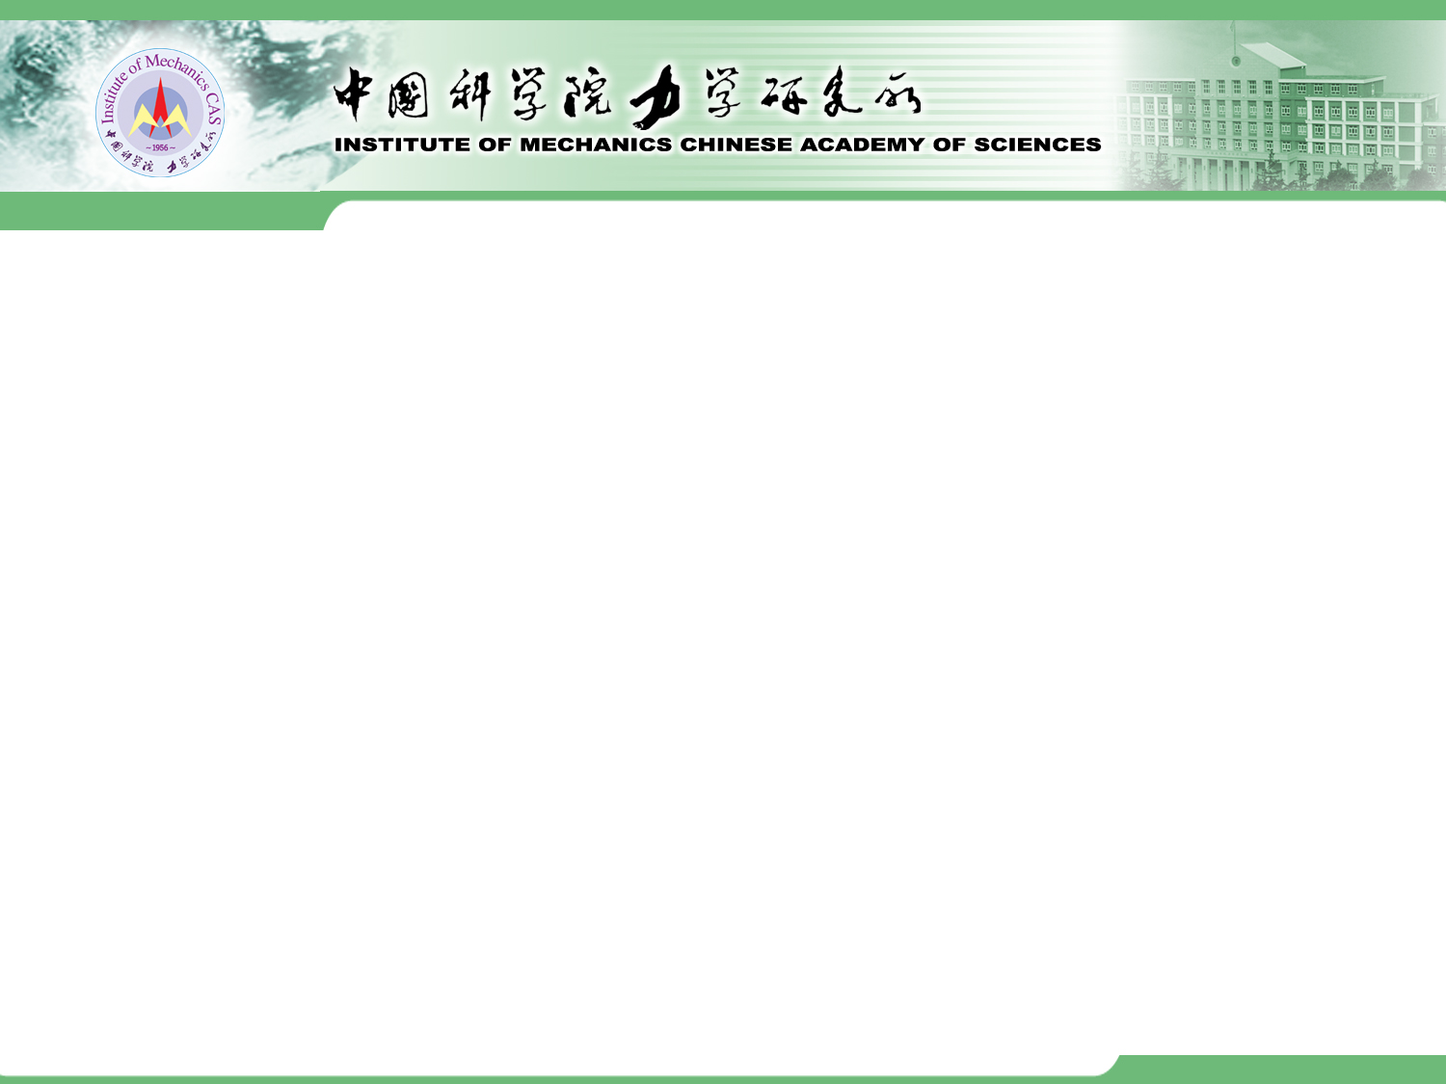
2019 年春季中国科学院大学课程
计算流体力学 （复习提纲）
李新亮
lixl@imech.ac.cn
Tel: 82543801
力学所主楼214
课件下载：http://pan.baidu.com/s/1slfC5Yl

Slide 2
一、 流体力学方程组及其特性
1. 能够写出流体力学控制方程 （尤其是一维无粘流动的Euler方程）； 方程无量纲化
2. 一维Euler方程的特征形式
要求： 写出 表达式
3. 双曲型、椭圆形、抛物型方程 的定义
一维Euler方程边界条件
（讨论超声速、亚声速、 出口、入口）

Slide 3
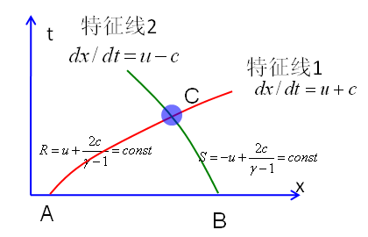
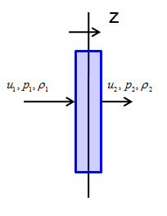
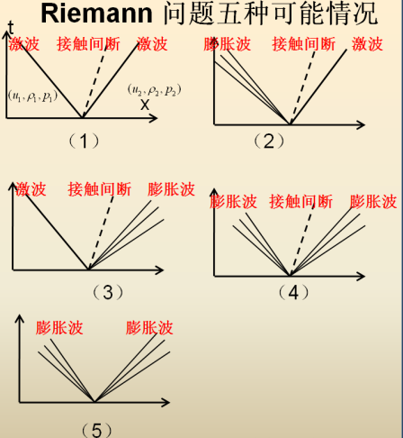
二、 双曲型方程及其Riemann解
1. 双曲方程弱解及熵条件
2. 一维均熵流动的特征关系式
3. 激波 / 膨胀波两侧物理量关系
波前
波后
膨胀波
4. Riemann解
（简述五种可能情况）

Slide 4
三、 差分法
1. 构造差分格式
用Taylor展开等方法，构造简单的线性格式，要求给出格式系数以及格式精度阶数；
2. 写出差分方程修正方程，并分析方程特性
针对单波方程，给出差分方程的修正方程， 并由此分析方程特性（如精度、误差特性（耗散型、色散型）、稳定性特征等）
3. 差分格式的Fourier分析
通过Fourier分析， 给出差分格式的修正波数表达式；

Slide 5
4. 激波捕捉格式
（简述）
数值解过间断产生振荡的原因？
抑制数值振荡的思路；
常见的激波捕捉格式；
5. 通量技术
1） 流通矢量分裂方法
Steger-Warming, L-F 方法
2） 通量差分格式 : Roe格式

Slide 6
四、 有限体积法
采用差分法及有限体积方法时，上式中
及 的含义？

Slide 7
五、 不可压缩流动
1. 写出不可压缩N-S方程
2. 简述不可压缩方程中，压力项的计算方法 （大致原理简述即可）
1） 拟压缩性方法；
2） 压力Poisson方程法；
3） 涡流函数法 （要求会推导）
4） Simple方法

Slide 8
六、 湍流
湍流的常用计算方法 （简要了解）
Reynolds平均N-S方程方法（RANS）, 大涡模拟方法（LES）, 直接数值模拟方法（DNS）；
2. 常用的RANS模型 （简要了解）
0 方程： BL模型
1 方程： SA 模型， k-方程模型；
方程： ， , SST
Reynolds应力模型

Slide 9
七、 并行计算
了解MPI的6个基本函数;
MPI_Send( ) 和MPI_Recv ( ) 次序使用不当导致死锁现象；
OpenMP 基础

